Slide 1
ENCUENTRO PAU
ECONOMIA SOCIAL Y SOLIDARIA
25 de febrero 2020

Slide 2
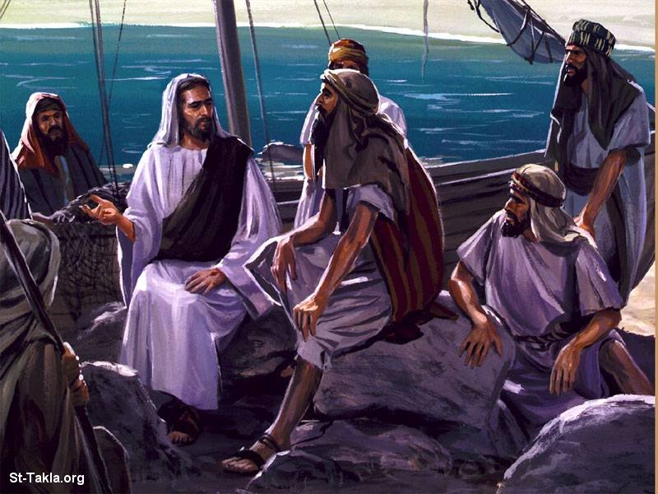
Mc 8,14- 21

Slide 3
"Los discípulos se habían olvidado de llevar pan y no tenían más que un pan en la barca.
Jesús les hacía esta recomendación: «Estén atentos, cuídense de la levadura de los fariseos y de la levadura de Herodes».
Ellos discutían entre sí, porque no habían traído pan.
Jesús se dio cuenta y les dijo: «¿A qué viene esa discusión porque no tienen pan? ¿Todavía no comprenden ni entienden? Ustedes tienen la mente enceguecida. Tienen ojos y no ven, oídos y no oyen.
¿No recuerdan cuántas canastas llenas de sobras recogieron, cuando repartí cinco panes entre cinco mil personas?». Ellos le respondieron: «Doce». «Y cuando repartí siete panes entre cuatro mil personas, ¿cuántas canastas llenas de trozos recogieron?». Ellos le respondieron: «Siete».
Entonces Jesús les dijo: «¿Todavía no comprenden?»."

Slide 4

"Los discípulos se habían olvidado de llevar pan y no tenían más que un pan en la barca.
Jesús les hacía esta recomendación: «Estén atentos, cuídense de la levadura de los fariseos y de la levadura de Herodes».

Slide 5
«¿A qué viene esa discusión porque no tienen pan?”
5 panes en 5.000 personas = sobran 12 canastas
7 panes en 4.000 personas = sobran 7 canastas
«¿Todavía no comprenden?»

Slide 6
PREGUNTAS
Nosotros también nos quejamos… ¿Qué pan nos falta?
¿Dónde está la providencia de Dios? ¿Qué pan tenemos?
¿Por dónde pasa nuestra incoherencia? ¿Qué es lo que no vemos, lo que no oímos?
¿Cómo vivo mi relación con el mundo de la economía, de la gestión del dinero, del consumo?¿Esta integrado a mi misión?
¿Qué relación encuentro entre Economía y Reparación?
¿Puede ser el ámbito económico un lugar teológico?

Slide 7
Jesucristo Señor de la Historia
https://youtu.be/GtmiOvrUgB4

Slide 8
¿Cómo apoyar desde nuestro carisma un modelo económico mas humano?

Slide 9
Decreto 2- CGXX - Economía social y solidaria
El seguimiento de Cristo pobre mueve a las comunidades
a tomar opciones concretas reflejadas en
planificaciones económicas y financieras referidas a:
Revisar el modo de consumo
Optar por el comercio justo
Practicar el limite de reservas
Invertir para promover la mision
y la comunicacion de bienes
Edificios sostenibles y solidarios
“El no a una economía que mata debe volverse el si a la economía que hace vivir” (Papa Francisco)

Slide 10
DOCUMENTO ACI para dar pasos hacia el horizonte de una ECONOMÍA SOCIAL Y SOLIDARIA

Slide 11
Introducción
¿Qué relación hay entre la economía
y nuestro carisma y misión?

Slide 12
Marco de referencia ACI
El Evangelio
Tradición de la Iglesia (DSI)
Don carismático (CC)
Economía al servicio del carisma y de la misión (CIVCSVA)

Slide 13
Principio
El cristiano esta llamado a ser ecónomo:
a administrar, distribuir, enriquecer, hacer fructificar lo recibido
en beneficio de todos
San Pedro en Economía al Servicio de la Misión, CIVCSVA

Slide 14
El modo de entender y de vivir la economía
es una dimensión
de nuestra consagración y carisma
“La misión que la Iglesia ha confiado al Instituto
une a todos sus miembros formando un solo cuerpo, y da sentido apostólico
a cuanto las Esclavas somos, hacemos y padecemos”. CC 12

Slide 15
La relación con el mundo de la economía, con la gestión del dinero, su uso, la manera de consumir… participan de nuestra misión de Esclavas
EL ÁMBITO ECONÓMICO ES UN LUGAR TEOLOGICO

Slide 16
El carisma de la REPARACION
nos da la capacidad de ver
el germen y posibilidad de reparación en la realidad a la que somos enviadas

Slide 17
Nuestro modo de administrar tiene una dimensión carismática, que nos da un modo particular de entender la propiedad y los bienes (c175). Tiene su raíz en la Eucaristía. Se concreta en las opciones del Decreto 2 CGXX

Slide 18
Concepto de
Economia
social y solidaria

Slide 19
Economia
social y solidaria

Slide 20
Economia
social y solidaria

Slide 21
MODELO ECONÓMICO
alternativo al del mercado
UTILIDAD SOCIAL - Busca cambiar el mundo generando resultados económicos, sociales, culturales y medioambientales
SOLIDARIO - Bienestar favorece a todos. Corrige la desigualdad que produce el mercado.

Slide 22
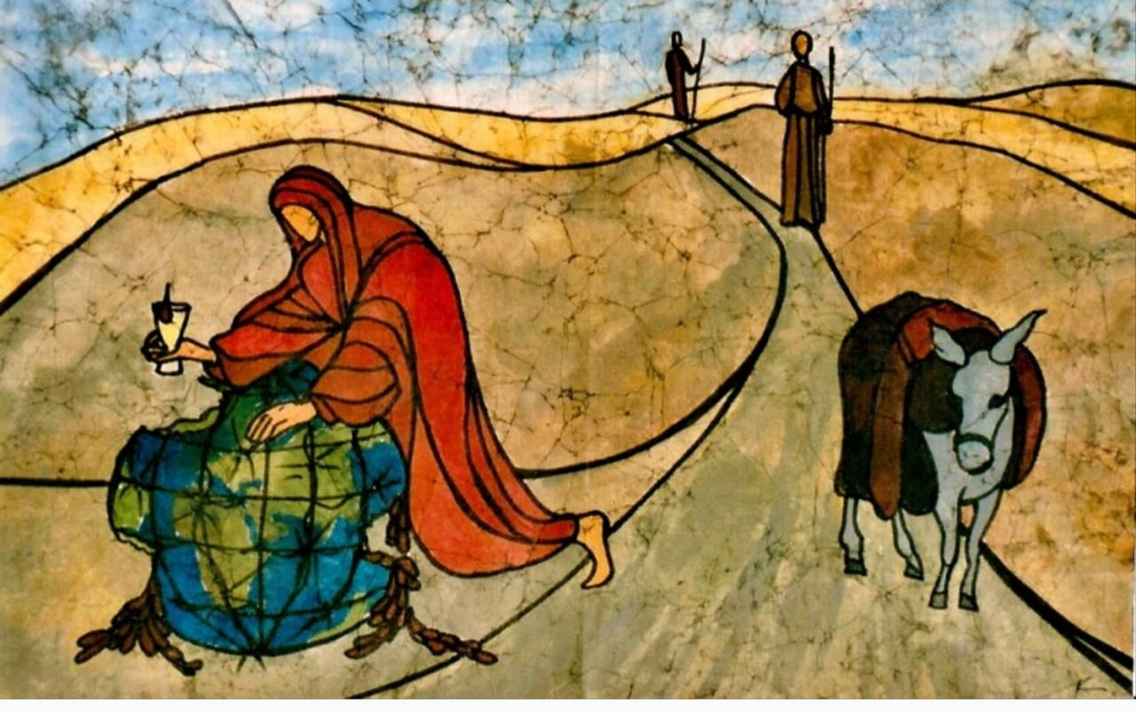
Crisis ambiental y social
Catástrofe irreversible de orden planetario
Principio del mercado y de la acumulacion sin límites
“El consumo nos consume”

Slide 23
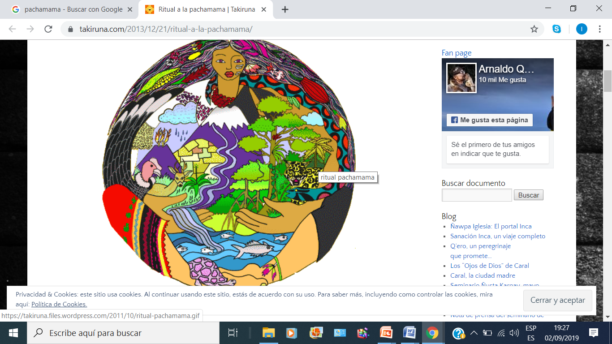
“Otro mundo es posible, si otra economía acontece”
Economia Social y Solidaria
1945, Bolivia, Venezuela, Brasil, Ecuador
Inspirado en la DSI y en la
Cosmovisión Ancestral LA del
Sumak Kawsay o Buen Vivir
Centrada en el bienestar de la persona,
el respeto por la biodiversidad y
la racionalidad reproductiva de la vida

Slide 24
 | Economía Visión de la ganancia | Economía alternativa Cosmovisión Buen Vivir
Coordinación | Mercado Mecanismo ciego | Comunitario Democracia directa, igualdad, autogestión
Producción | Macroeconomía Extractista Tecnología | Microeconomía Compromiso con entorno Empoderamiento de vulnerables
Distribución de bienes Riqueza | Propiedad privada/estado Materia prima/producción | Autoconsumo Recursos y reservas locales: Conocimiento, bienes de producción (tierra) y usufructo comunitarios
Circulación | Competencia entre personas, grupos y empresas | Cooperación: cooperativas, asociaciones, mutuales o prosumidores.
Consumo | Consumismo | Consumo responsable
Comercio | Ganancia | Comercio justo Finanzas éticas (trueque, microcréditos solidarios)

Slide 25
Nueva economía
“Economía con mercado y no de mercado”
Ordenar prácticas de coordinación, producción, distribución, circulación y consumo
Reconceptualización de la idea del trabajo
Incluye la dimensión del cuidado humano y ambiental, un eje central de la existencia humana.

Slide 26
4 principios de la DSI para orientar cualquier actividad humana:
Dignidad de la persona humana: es fin en sí misma
Bien Común es superior al Bien Total
Solidaridad y destino universal de los bienes, al que están subordinadas incluso la propiedad privada y el libre comercio (PP 22)
Subsidiariedad y de participación: respetar los niveles de responsabilidad. El Estado debe ejercer una función de suplencia cuando sea necesario.

Slide 27
Benedicto y Francisco proponen un 5to Principio
Principio de La FRATERNIDAD en el ámbito económico. La Fraternidad supera e incluye la solidaridad.
    Lógica del don y no del calculo (Caritas in Veritate)
    Cultura del cuidado entre individuos y naciones. Amor social (LS 231)
    Crecimiento económico puede perpetuar desigualdad. El desarrollo integral tiene que promover a todos los hombres y a todo hombre (PP 14)

Slide 28
“Hagamos todo lo que podamos para que la economía llegue a ser OIKO NOMIA, ordenación de la casa común, rescatándola del caos para elevarla al fin para el que fue creado.”

Slide 29
Reflexión personal y grupos
Sentimientos que me despierta la propuesta de la Economía Social y Solidaria
Novedad que encontré al leer el documento. Confirmaciones.
¿Qué preguntas me despierta?
¿Qué relación hay entre el ámbito económico y nuestro carisma y misión?
¿Cuál de estos principios ilumina más nuestro hoy? ¿Por qué?

Slide 30
NOVEDAD | CONFIRMACION | PREGUNTA
Conocido mas confirmaciones que novedad. Sin novedad Fraternidad supera la solidaridad Fraternidad permite a los iguales ser ellos mismos Fraternidad aplicado a la economía y a la política Motivación fuerte, levanta el vuelo, nos lanza a un reto grande: cambiar la economía de mercado a la de ESyS Va más allá de un práctica Relación Carisma-Economía: expresado con claridad El amor inserto en los criterios económicos. Explicitarlo | PRACTICA Economía como lugar teológico: conciencia y profundizar Economía como lugar de construcción del Reino, evangelización y reparación Economía generosa es posible La confirmación está en la invitación a ponerlo en práctica Pasos que venimos dando en la Pau Vivir este decreto: MAS en nosotras y en las obras Desde la economía vivimos y hacemos misión Conversión personal que necesita del Cuerpo Buscar modos distintos de resolver ntras necesidades Conciencia social, cambios mas grandes nos interpelan en lo personal Ánimo vamos en camino. Alegría y entusiasmo ESyS supone riesgos, nos hermana y nos hace cuerpo con los más pobres Abruma pero es posible Volver a la lógica del primer amor con Cristo en la pobreza Profético en este campo. Menos es más Coherencia a la hora de vivir Dimensión económica en ntra vida de Esclavas Camino de comunión de bienes también con los de fuera | Pensando en la macro es factible? Como hacer el cambio? La economía es lo que maneja el mundo como hacemos? ESYS la Iglesia es muy precaria en sus opciones El pan lo tenemos, estamos compartiendo todo lo que podemos compartir? Lo reservamos? Para quien ? Que añade el principio de fraternidad al de solidaridad? Como llevar a la práctica, hacerlo viable el comercio justo? Relación institución-sistema económico (estamos insertas en el sistema capitalista) Tensión entre Institución- criterios, ideal Como trabajar ESyS en los sectores más populares Que es lo más justo Como no desanimarnos Que pasos concretos dar Inquietud por llevar esto más allá de nosotras, con laicos. Que caminos, medios ESyS parece engorrosa, como hacerla práctica y viable en lo que somos y vivimos Conocer más para hacer opciones de ESyS, ver el impacto que tiene en la sociedad o el planeta Como encontrar mas sentido y mas gusto a esta misión que es lugar de encuentro con Dios. Coherencia

Slide 31
Mc 8,14- 21

Slide 32
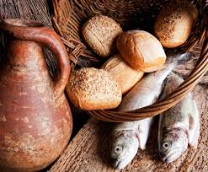
Después de curar al ciego les preguntó
“Y ustedes, ¿quién dicen que soy yo? Mc 8, 29

